Slide 1
2017.04.15
2017-18年度のための地区研修・協議会
－ 財団部門 －
ロータリー財団
ロータリー財団委員会
宮里 唯子／茨木西RC

Slide 2

テーマ
Ⅰ. 財団とは…歴史と歩み
Ⅱ. 財団プログラム
Ⅲ. シェアシステム
Ⅳ. 財団寄付と地区目標
Ⅴ. 財団の会計報告

Slide 3
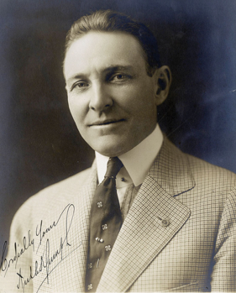
Ⅰ. 歴史と歩み
1917-18 RI会長（ロータリー財団の父）
1917年アトランタ国際大会
『世界でよいことをしよう』
国際ロータリー連合基金
Notes:
アーチ・クランフの父親はNYに入植したドイツ系移民で幼少期は貧困であったが、並外れて有能で率先力と組織力を兼ね備え、建材事業で大成功をおさめた。
1917年の国際大会で「世界で良い事をしよう」と呼びかけ財団の前身である基金を提唱するが、加えて万一のための国際ロータリーの後ろ盾という意味もあり、基金がロータリーを不滅にする手段と考えていた。 実際ロータリーは第一次世界大戦の始まる1914年に国際ロータリー連合会は破綻状態で、１回限りの寄付で乗り越えた経験があった。
1914-18：第一次世界大戦
1930年代：世界大恐慌
1939-1945：第二次世界大戦

Slide 4
Ⅰ. 歴史と歩み
1917 | 国際ロータリー連合会基金
1928 | ロータリー財団（ロータリー傘下の別組織）
1947 | 初の奨学金制度導入
1965 | 人道奉仕や職業研修のための補助金など
1978 | 3Ｈ補助金（保健・飢餓追放・人間性尊重）
2002 | ロータリー平和フェロー奨学金
2013 | 未来の夢計画…地区補助金・グローバル補助金
ポリオワクチン接種＠フィリピン
ポリオ・プラス
Notes:
1947年長年病に苦しんでいたポール・ハリスが逝去。 生前「没後記念碑を立てないよう、葬儀で花を手向けることも遠慮して欲しい」と話していたことから、130万ドルの寄付が財団に寄せられる。 このときクランフは78歳で36年来の親友であったポール・ハリスの棺の付添い人を努めた。
1951年クランフは82歳で逝去するが、このとき彼が心血を注いで育てた財団の基金は300万ドルに達していた。
ロータリーの国際奉仕のはじまり：1945 国際連合設立のためのサンフランシスコ会議にロータリアンが招致されたことから始まる。
（国際連合が国際間の平和と安全、国際協力を目指して設立されたが、それまでロータリーは社会奉仕・職業奉仕・親睦を中心として成長しており、異なる国の人々の相互理解を推進できるのかと国際奉仕には躊躇）
1951年 緒方貞子氏は日本人二人目の財団奨学生
1963年 RI会長 カール・ミラーは国際理解と親善を育むべき272地区を別の国と縁組させ文化や慣習を学ぶことを奨励し、国際奉仕を促進。 この「組み合わせ地区」が契機となりロータリアンが共同プロジェクトに取り組み始め、財団は様々な補助金モデルを提供し始める。
マッチンググラント：200カ国以上 37,000件 GSE：106カ国 15,380チーム（72,600名）

Slide 5
Ⅱ. 財団プログラム
① ポリオ撲滅活動
② ロータリー平和センター
③ 補助金プログラム
地区補助金
2. グローバル補助金
人道奉仕
奨学金
職業研修

Slide 6

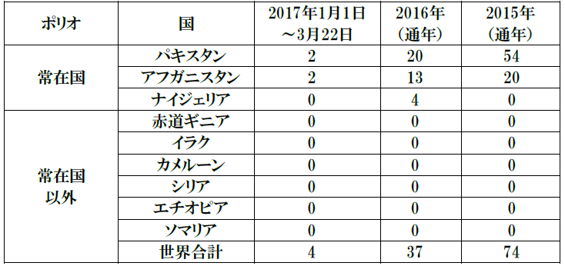
Ⅱ. プログラム…ポリオ撲滅
Notes:
1978年に始まった3Ｈ補助金により、1979年フィリピンの子供達600万人にポリオの予防接種が実施。これが後日ロータリーの特別プログラム「ポリオ・プラス」の始まり。
1985年 ポリオプラス（特別プログラム）すべてのプログラムに優先（ポリオプラスの「プラス」は、今後のほかの保健活動に生かすことのできる全世界ポリオ撲滅の遺産を意味している。）
プラスとは、ポリオのほかハシカ、ジフテリア、結核、破傷風、百日咳の五つの主要伝染病をプラスして同時追放を目的としているという意味。しかし、このプラスは最初の頃と意味が変わり、現在は、世界的なポリオ撲滅運動がもたらした遺産のことを指している。
「世界ポリオ撲滅推進計画」 世界保健機関：戦略担当 米国疾病対策センター：ウイルス対策 ユニセフ：予防接種 ロータリー：アドボカシー活動

Slide 7

Ⅱ. プログラム…ロータリー平和センター
平和活動に貢献する人材に奨学金を提供
修士課程プログラム・専門修了証プログラム
ロータリ平和センター（７大学）
世界競争性（Max.100名／年）
要件：学業・職業・ボランティア
Notes:
平和フェローシップ
2002年：開始
7大学・・・修士or専門終了証
実施研修
2014年：85カ国から312件申請 100名中半数は低所得国

Slide 8
Ⅱ. プログラム…補助金
地区補助金 | グローバル補助金
・社会奉仕および国際奉仕 ・小規模および短期 ・地区が管理し配分 | ・国際奉仕 ・$30,000以上 ・6重点分野 ・継続性
人道奉仕 奨学金 職業研修

Slide 9
Ⅲ．シェアシステム
3年前の年次基金+恒久基金収益
運営費
5%
50%
50%
地区 財団活動資金
国際 財団活動資金
DDF
WF
50%
ポリオプラス
平和センター
地区補助金
グローバル補助金
Notes:
投資収益：
ロータリーの一般資金は、リスクを避けるためにさまざまなポートフォリオに分散投資され、その収益はクラブと地区への支援に使用される。
資金モデル：
年次基金の投資収益は、通常、寄付推進や一般管理費を十分にまかなえる。
投資市場の業績がふるわない年には、ロータリーの活動が滞ることがないように、年次基金への寄付と運営予備費からの最大５％を活用することがある。
投資収益が好調に戻った後で、年次基金と運営予備費の補充が行われる。

Slide 10
2015-16 財団寄付と17-18目標
ベネファクター
（1,000ドル)
150ドル
50ドル
Notes:
ポリオプラスへ1,500ドル以上の寄付クラブには、次年度に感謝状が贈られる

Slide 11
Ⅴ．財団の会計報告…支出
（万ドル）
プログラムと補助金
Notes:
ロータリー財団の支出の91％が、財団の使命を支えるプログラムと補助金に使用されている。
82％：財団プログラム
９％：プログラム運営費

Slide 12
Ⅴ．財団の会計報告…15-16 収支
（千ドル）
Notes:
2015-16年度終了時点で、ロータリーの資産は10億ドル
2015-16年度には、業者との交渉により、経費を180万ドル削減
投資委員会（財団管理委員３名、投資を専門とするロータリー会員６名、RI財務委員会を代表する２名）および、投資コンサルタント会社も起用。
ポリオプラス基金の資金は、元金を保全するため、短期の確定利付証券への控えめな投資。

Slide 13
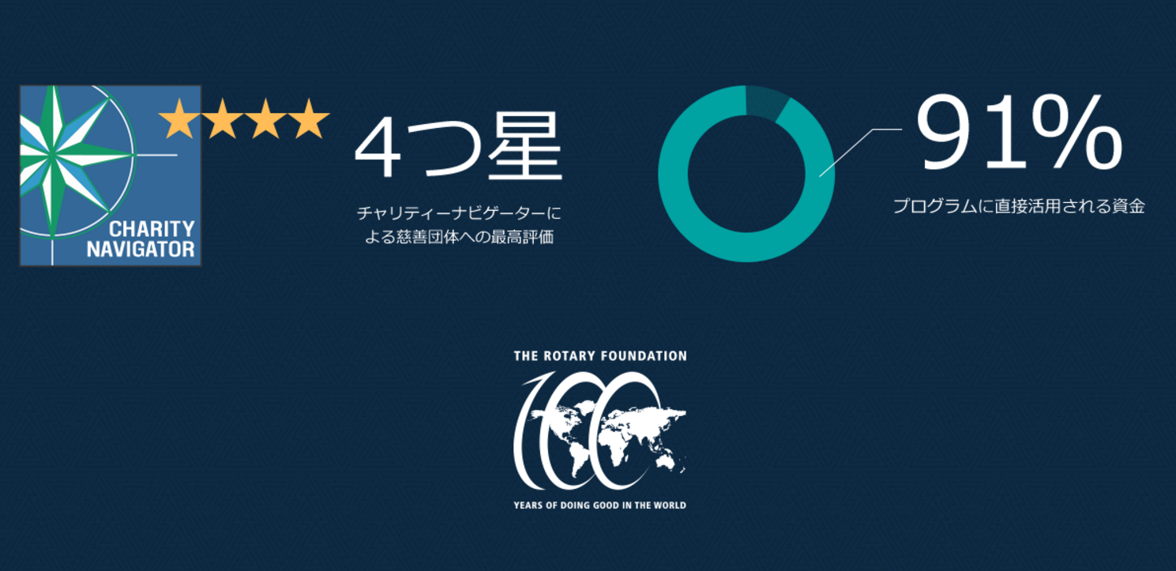
Ⅴ．財団の会計報告…評価
Notes:
９年連続４つ星
全体の1％が満点（8000件）
620万のサイトビジット、100億ドル以上の寄付にインパクト
財政面での健全さ・・・管理費の割合が総事業費の中に占める割合（小さい程よい）
説明責任と透明性・・・情報公開とガバナンス
結果報告・・・事業のインパクトを定量的に計測しステイクホルダーに報告

Slide 14
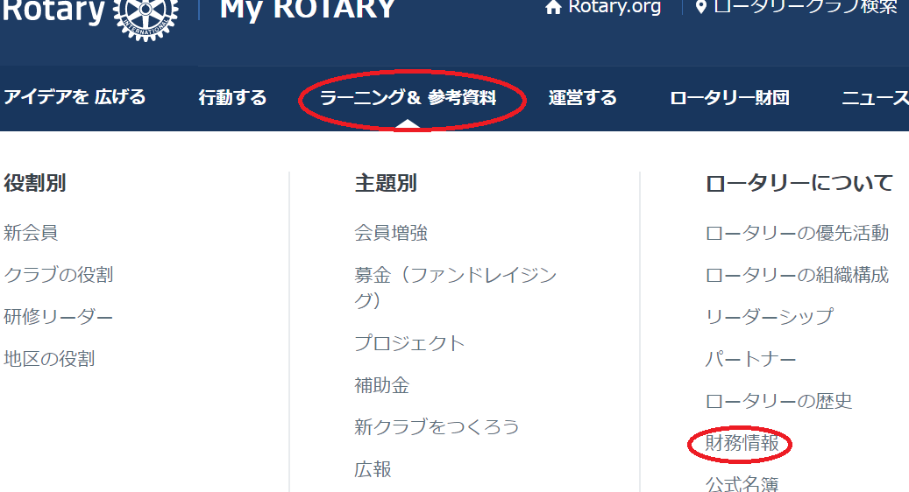
Ⅴ．財団の会計報告…報告書
Notes:
財務報告
毎年、年次報告書、監査済み財務諸表、米連邦税確定申告を公開。
国際ロータリーとロータリー財団は、異なる報告義務をもつ別法人、ともに米国の税法により非課税の対象

Slide 15
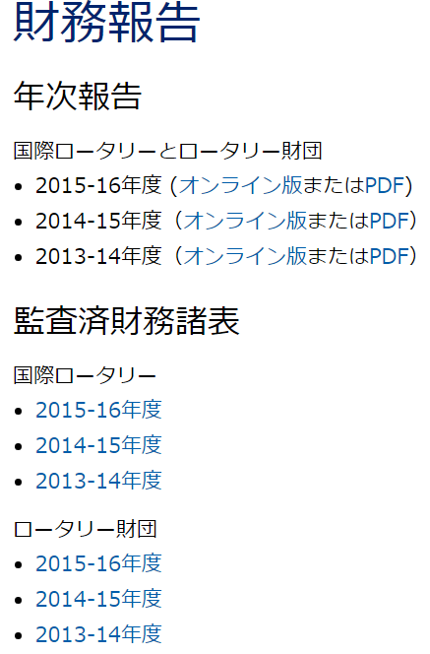
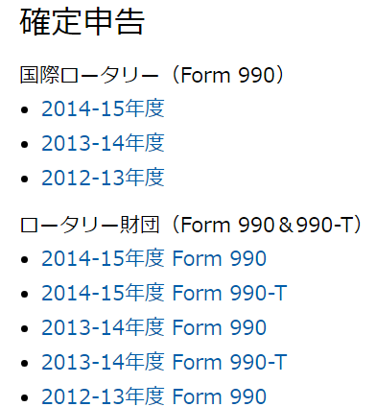
Ⅴ．財団の会計報告…報告書

Slide 16
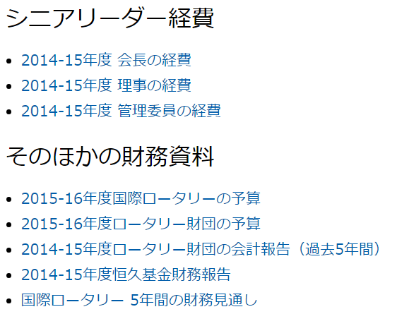
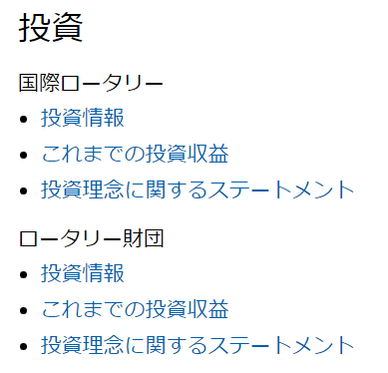
Ⅴ．財団の会計報告…報告書

Slide 17
クラブ財団委員長の役割
Ⅰ. 財団についてクラブ会員の理解を推進する
Ⅱ. 財団寄付目標を達成する
Ⅲ. クラブの奉仕活動のために財団補助金の活用を奨励する
Ⅳ. 奨学生を探し、推薦する
Ⅴ. 補助金管理について助言する

Slide 18

御清聴、有難うございました

